Slide 1


Сбережем воду вместе.
ГБОУ ЦО №1858
ДОУ «Стрелец»

Slide 2



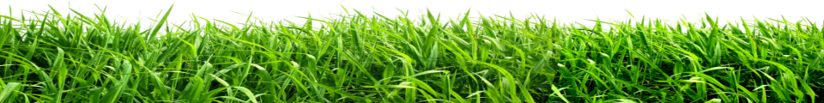
Актуальность проблемы
- Пресной воды в мире всего 3 %. Эти запасы истощаются, пресной воды становится всё меньше и меньше. Вода – одно из главных богатств на Земле. Трудно представить, что стало бы с нашей планетой, если бы исчезла пресная вода. А такая угроза существует. От загрязненной воды страдает все живое, она вредна для жизни человека. Поэтому воду – наше главное богатство, надо беречь! Мы решили узнать, как можно беречь воду, и научиться бережно её расходовать. Поэтому выбрали тему проекта: «Сбережем воду вместе»

Slide 3
1
2
Задачи:
3
Цель работы: воспитание бережного отношения к пресной воде.
осуществить практические дела, направленные на сбережения запасов чистой воды, воспитывать бережное отношение к природным ресурсам
Мы считаем если каждый человек будет беречь воду, то мы будем меньше терять пресной воды.
Гипотеза:

Slide 4
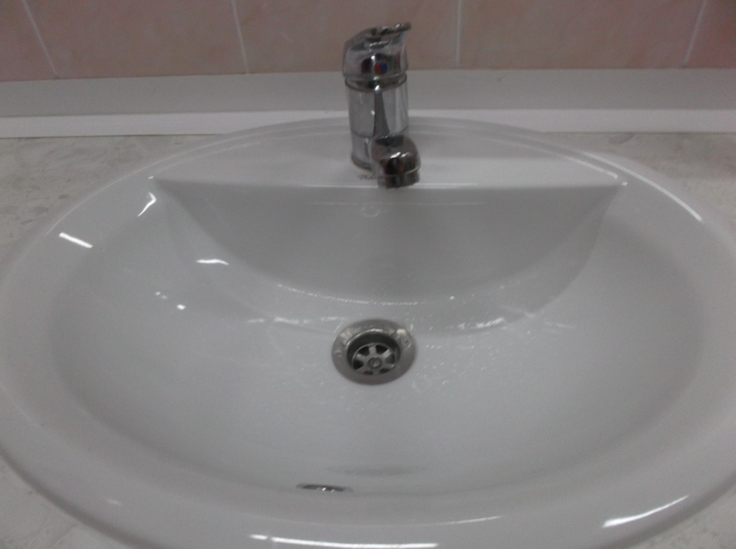
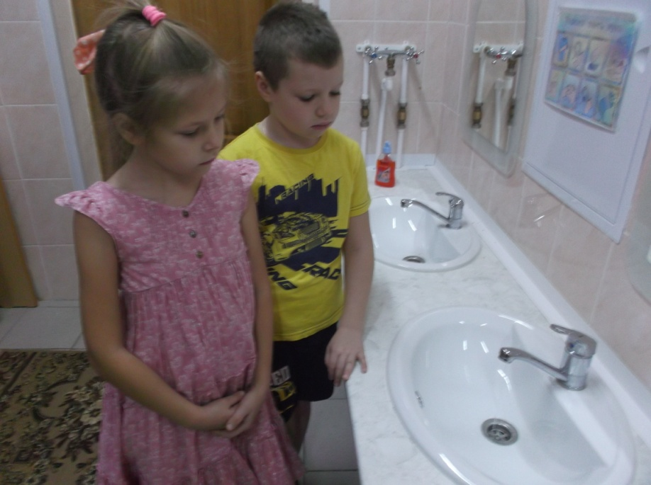
Проблемная ситуация –капает кран

Slide 5
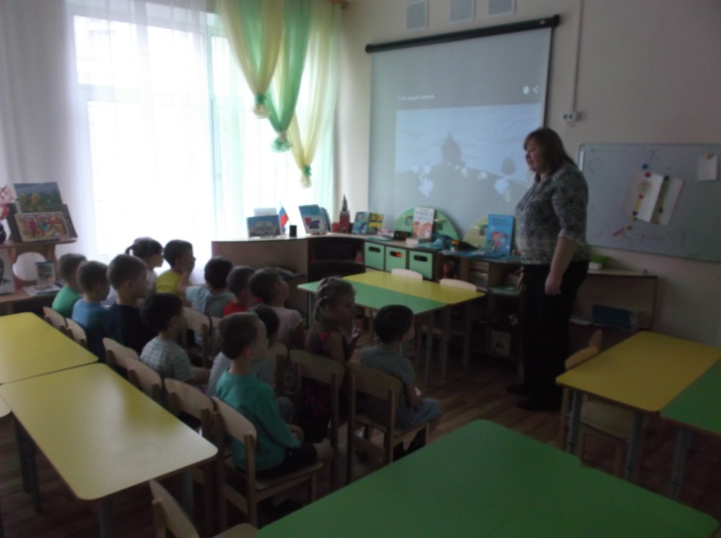
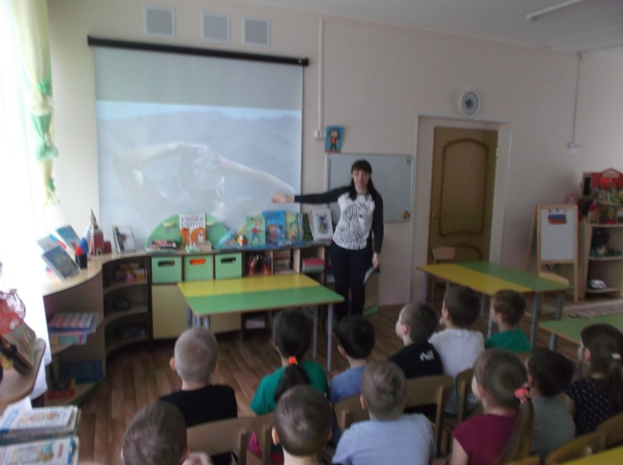
Фильм «Как люди обидели речку»

Slide 6
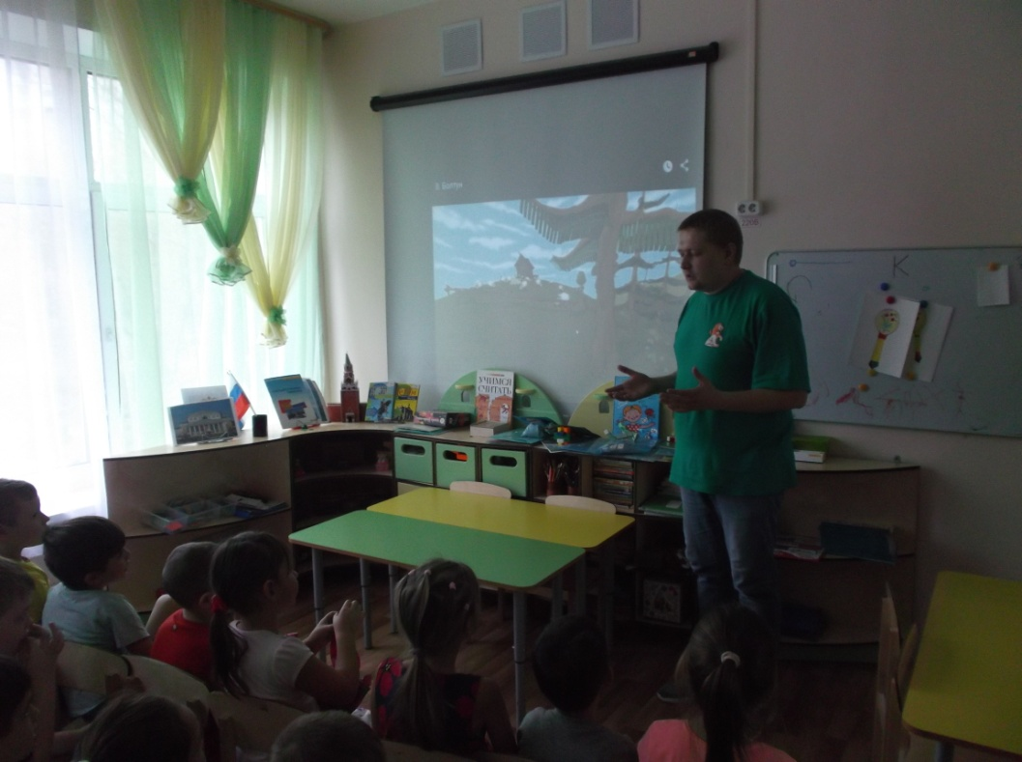
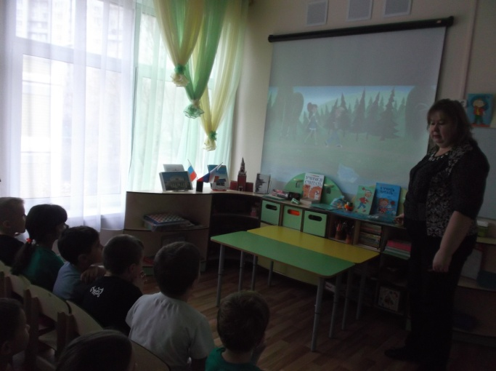
Образовательная деятельность
«Для чего нужна вода»

Slide 7
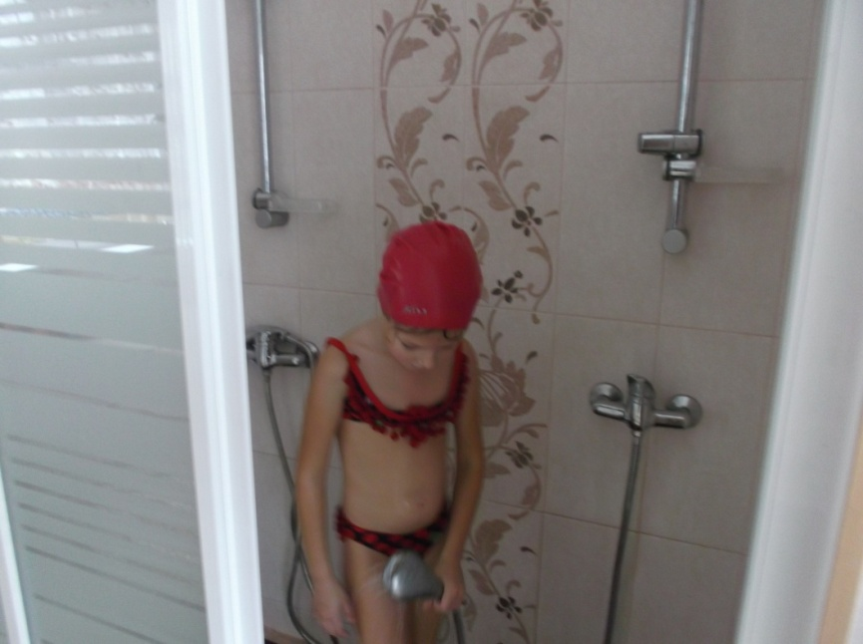
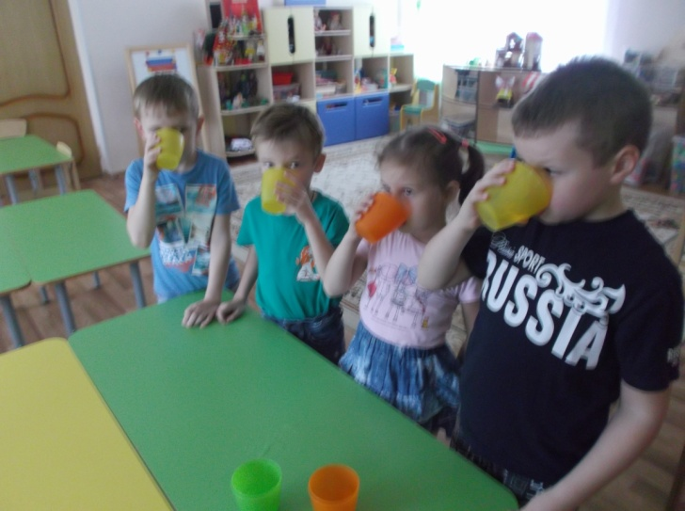
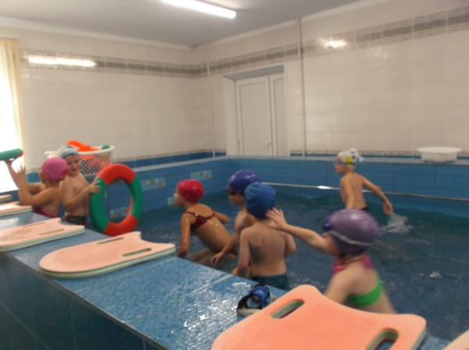
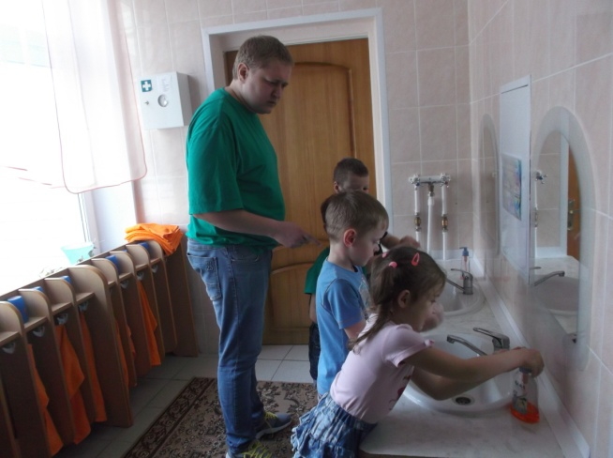
Вода в жизни человека

Slide 8
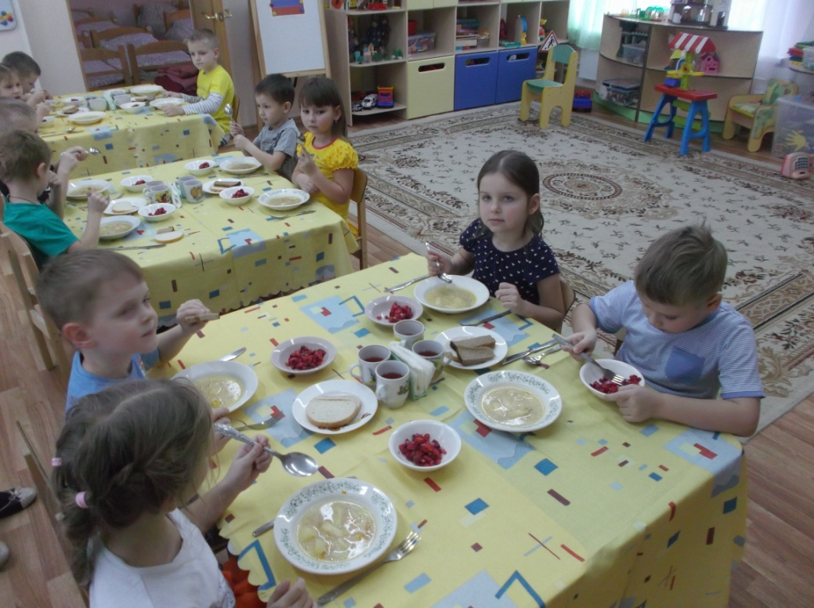
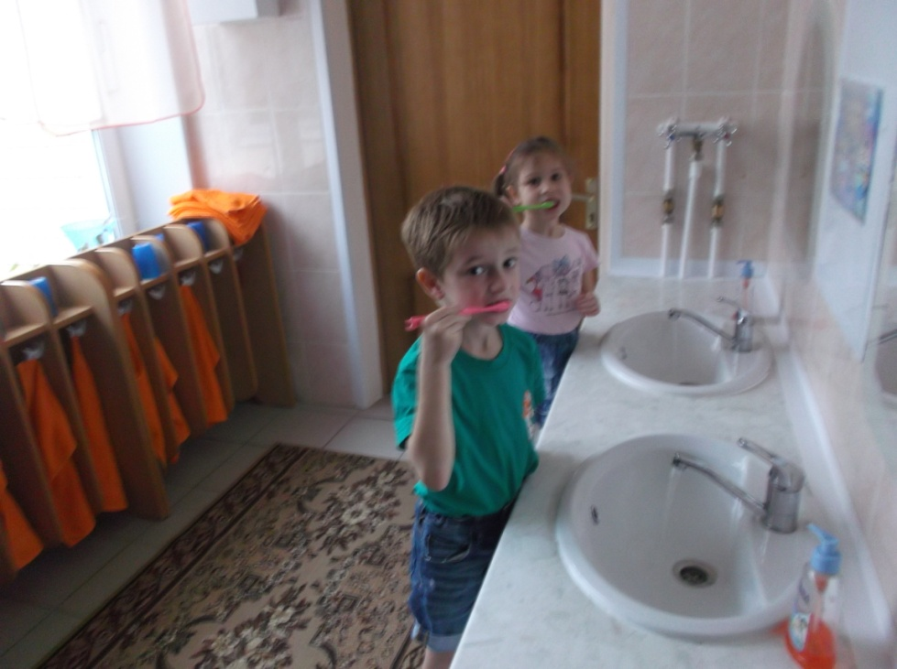
Вода в жизни человека

Slide 9
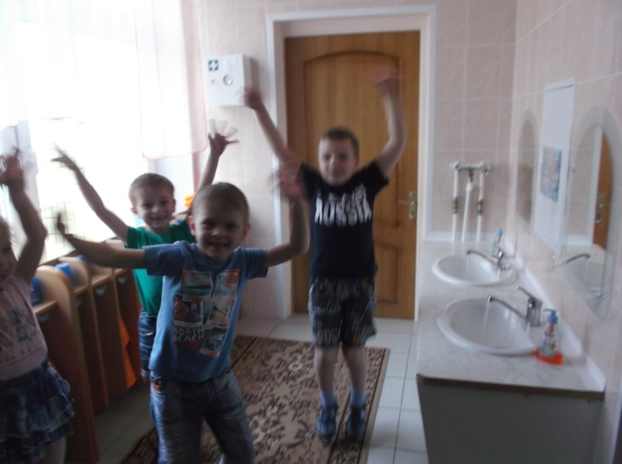
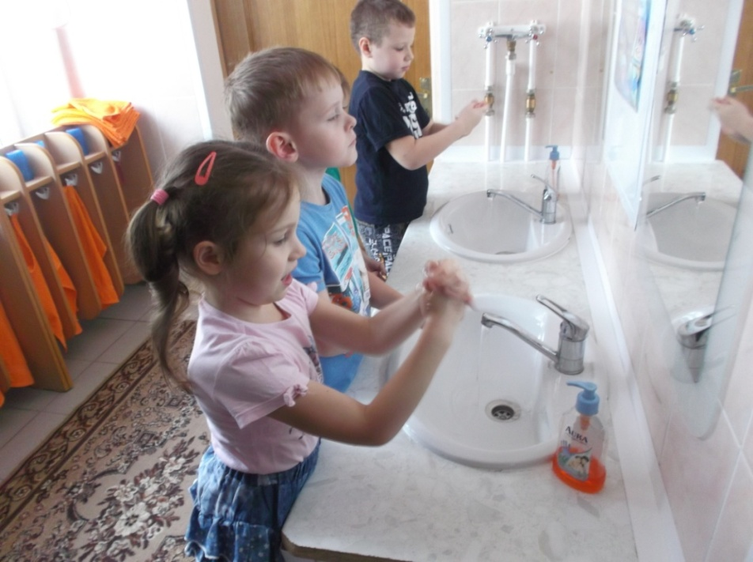

Slide 10
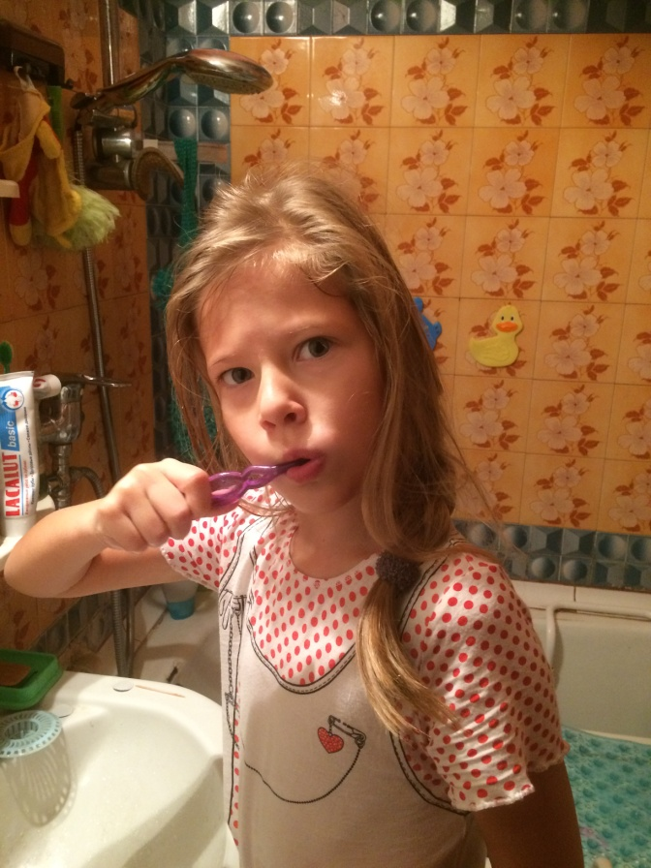
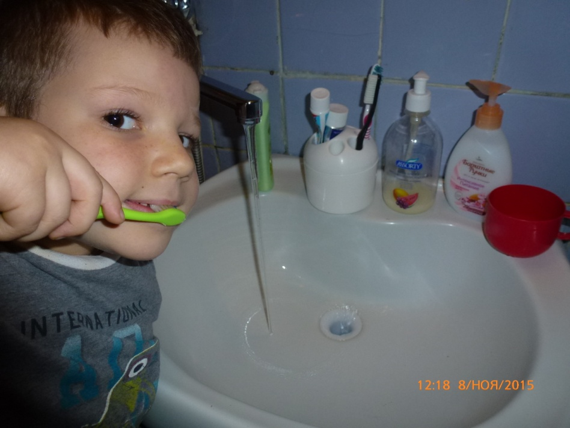
Эксперименты с водой –
чистим зубы с открытым
краном и используя стакан

Slide 11
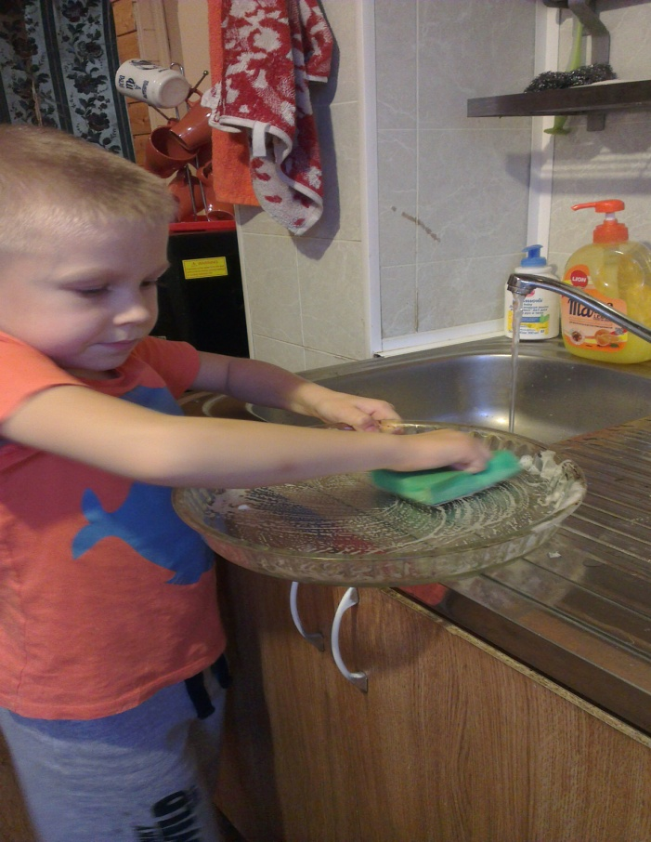
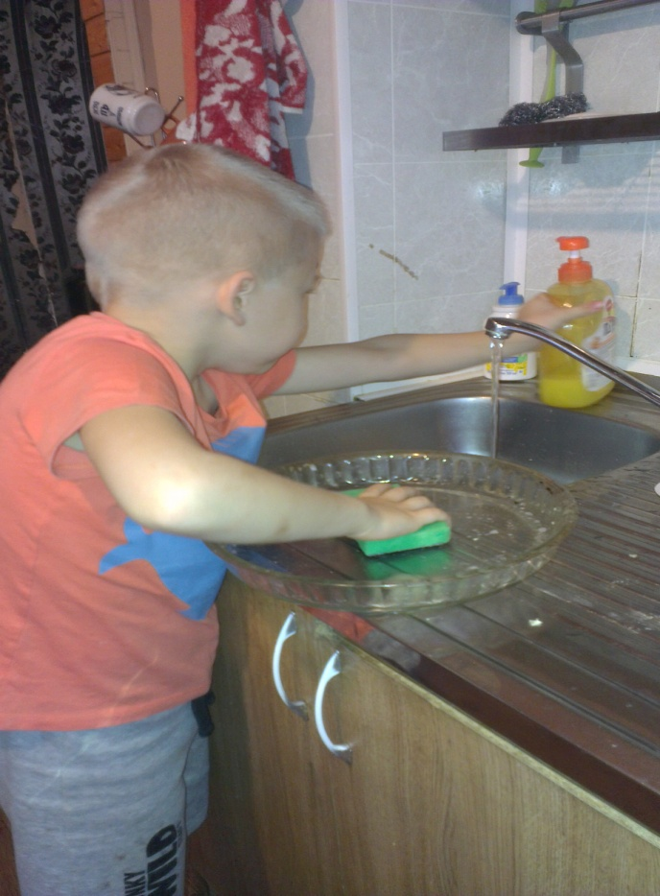

Slide 12
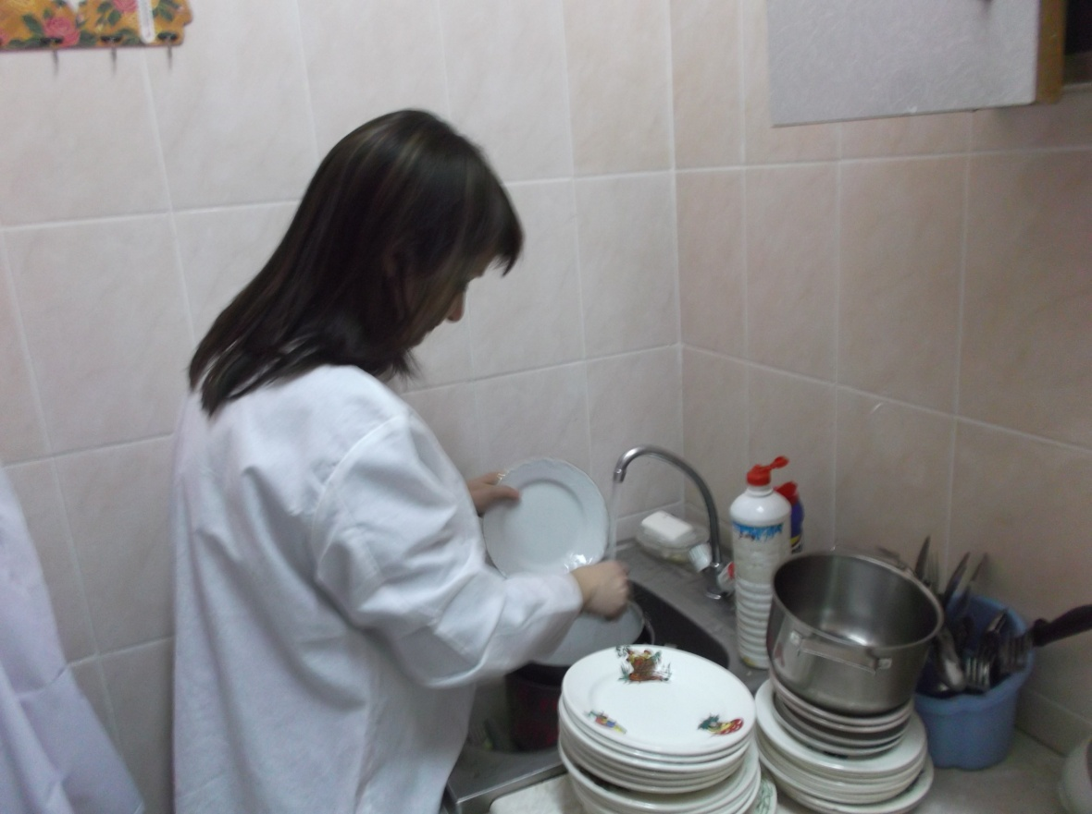
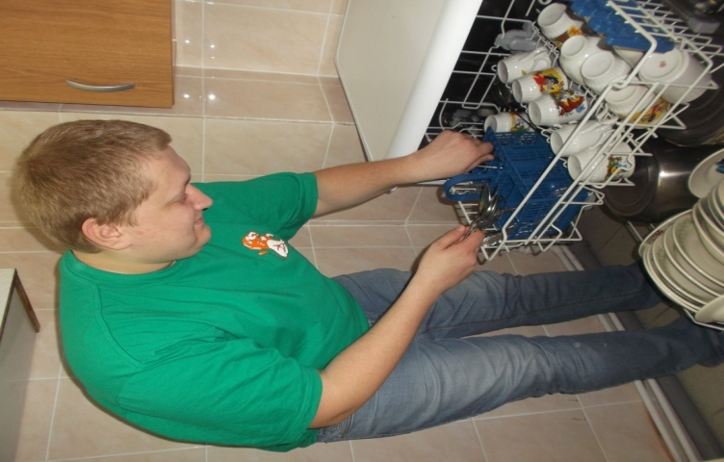
Мытье посуды

Slide 13
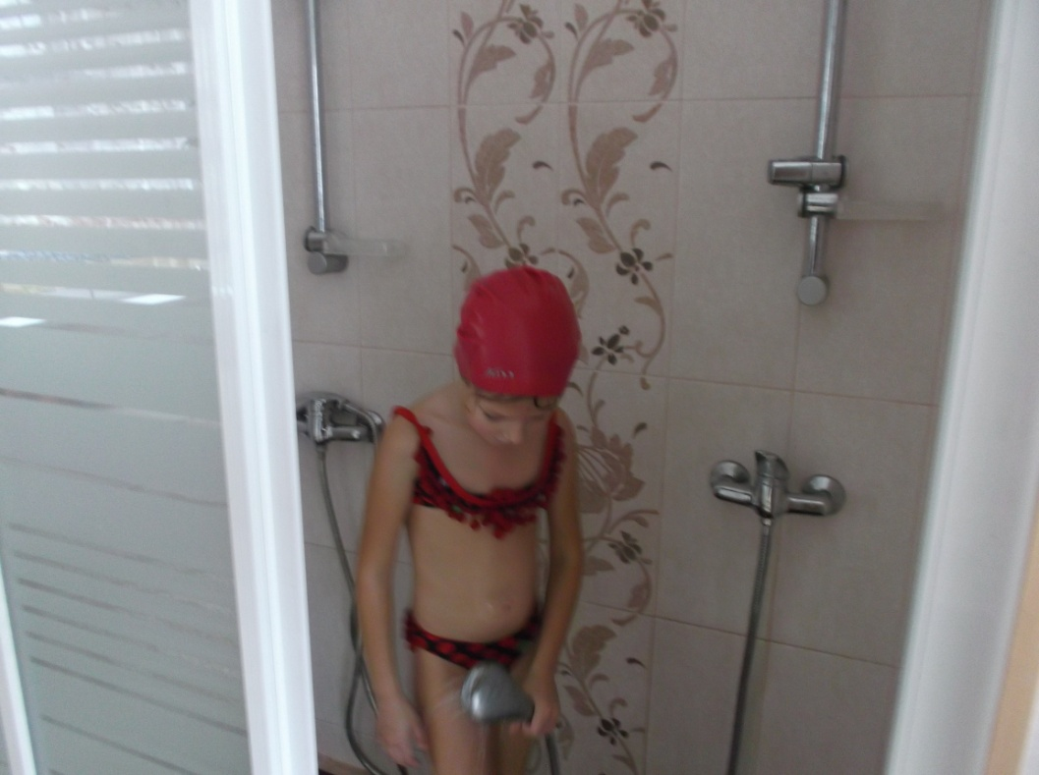
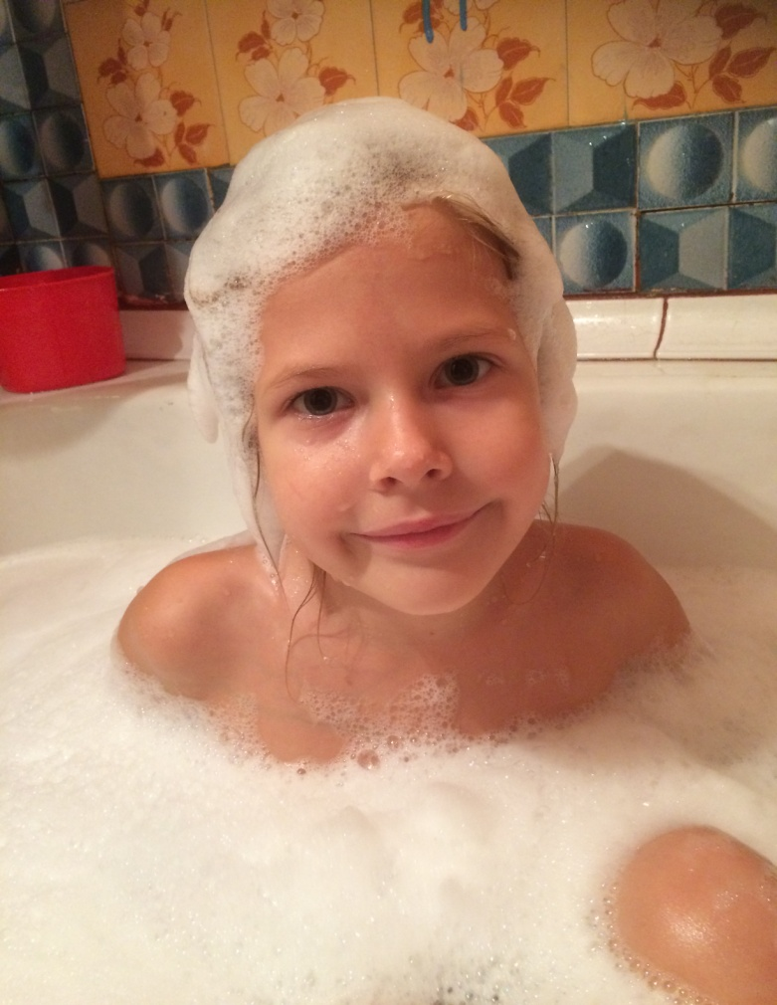
Моемся под душем и в ванной

Slide 14
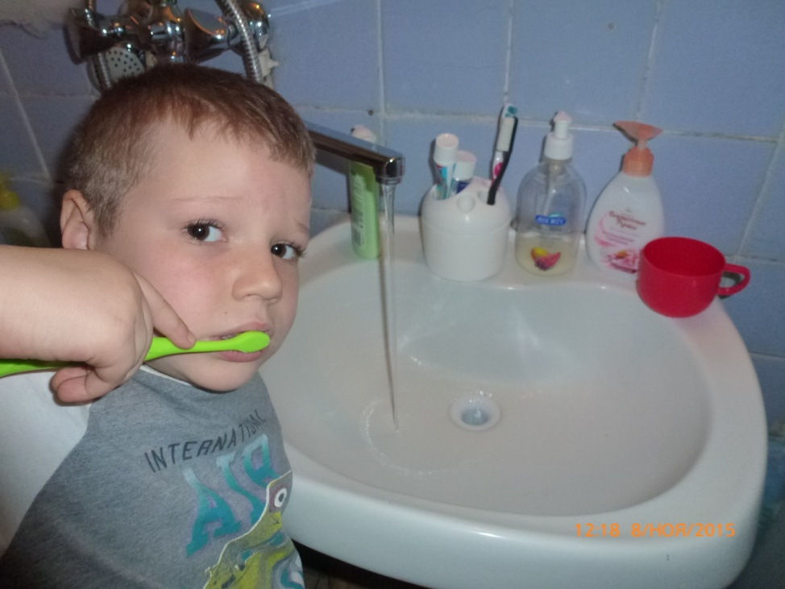
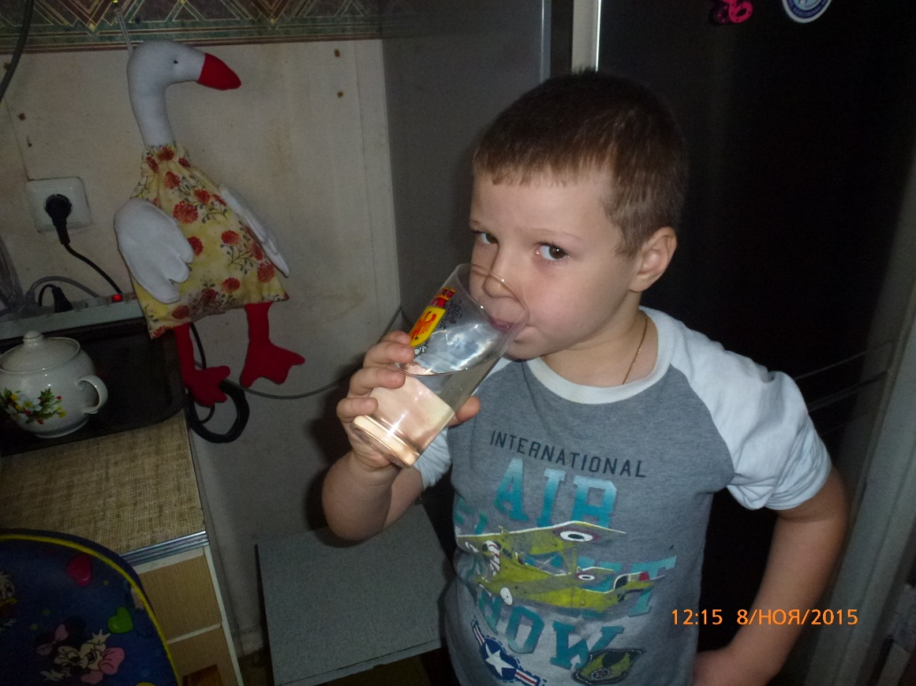

Slide 15
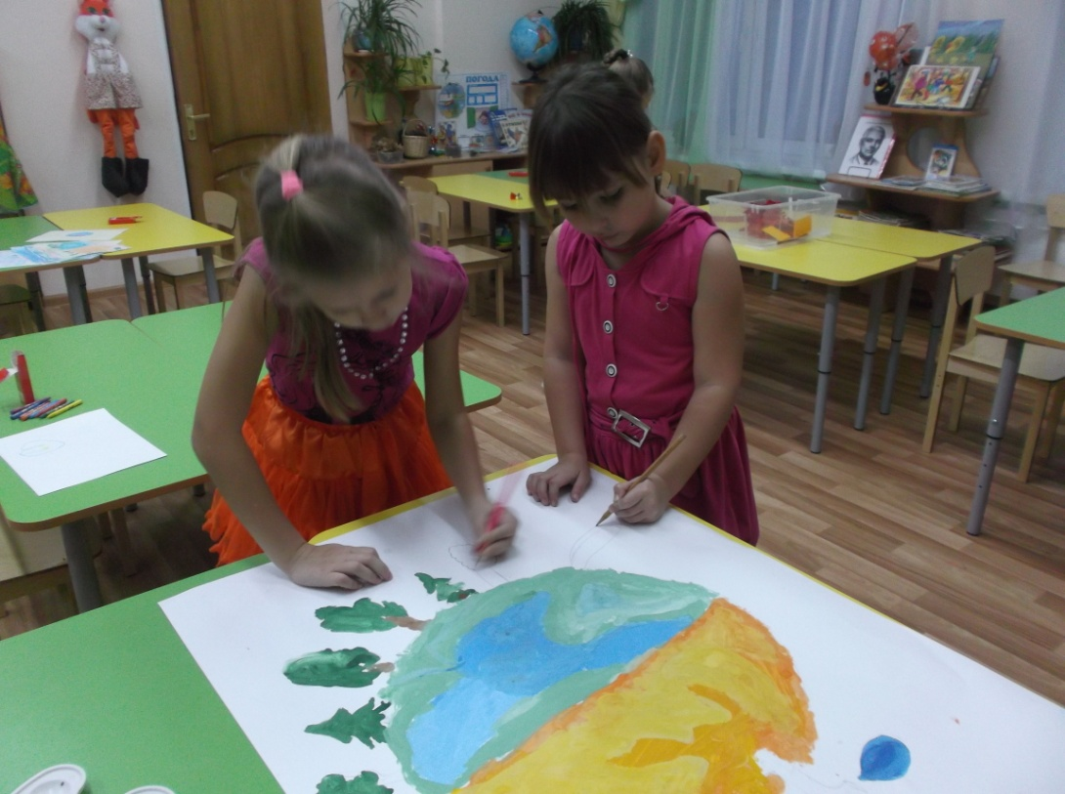
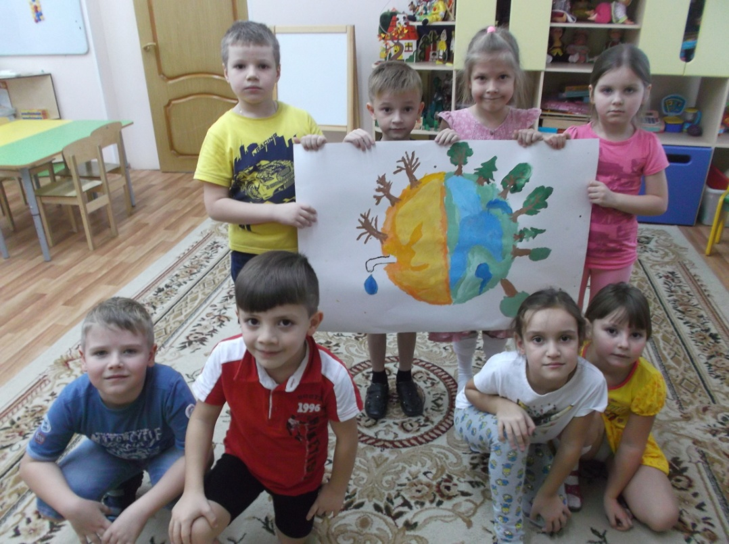
Плакат «Берегите воду»

Slide 16
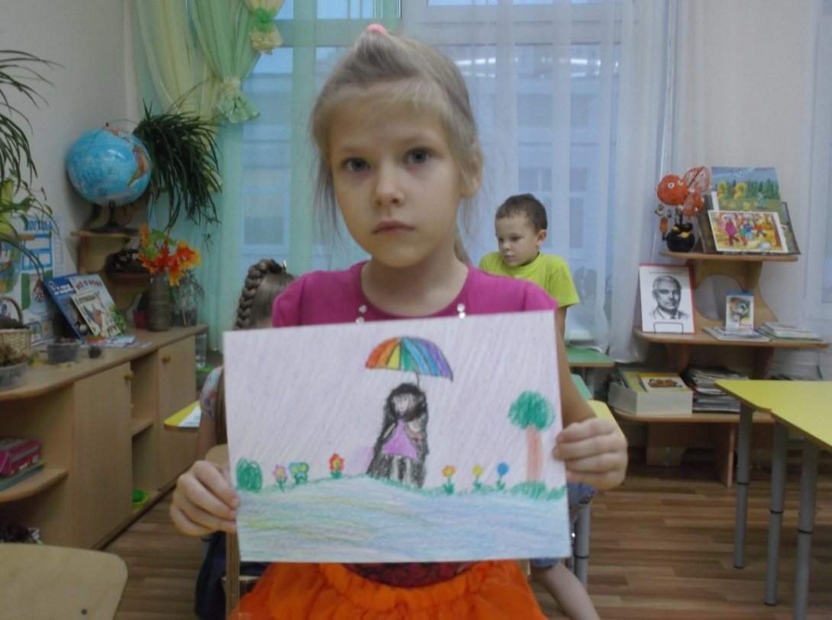
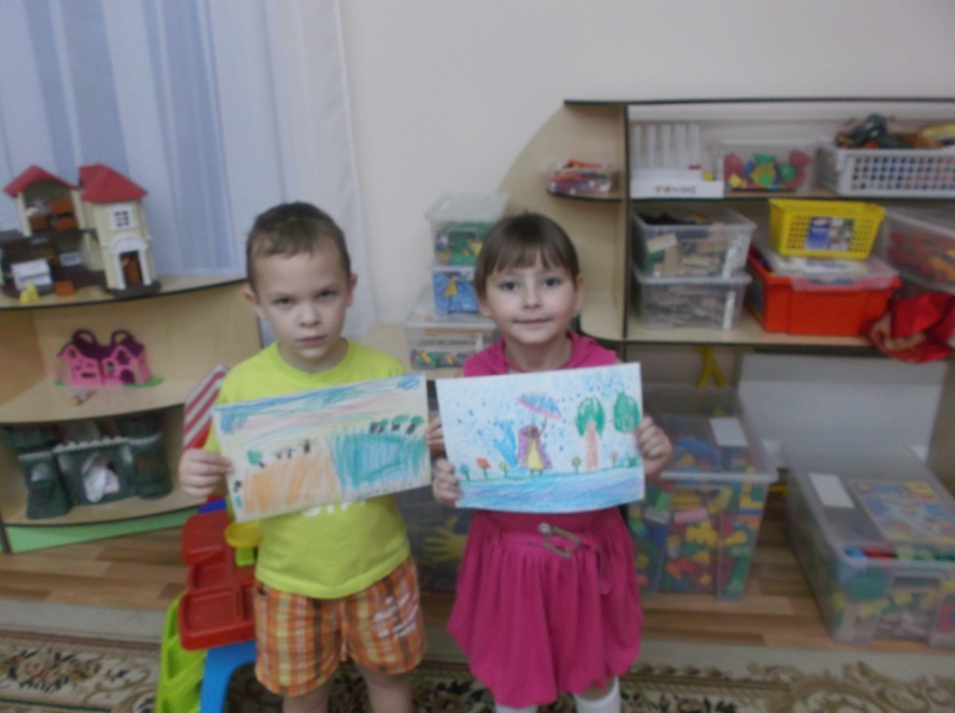
Портрет воды

Slide 17
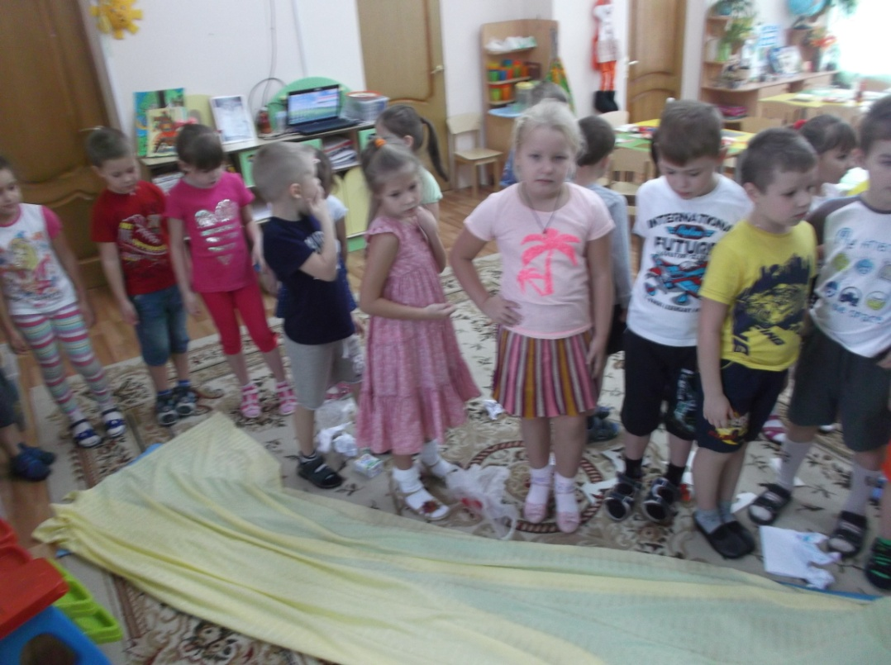
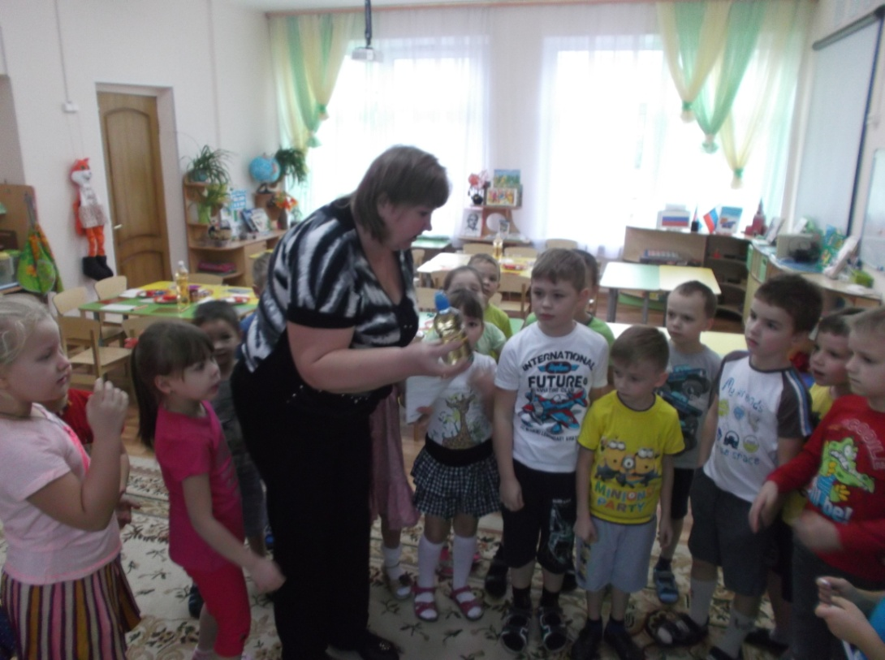
Образовательная деятельность «Спасем речных обитателей»

Slide 18
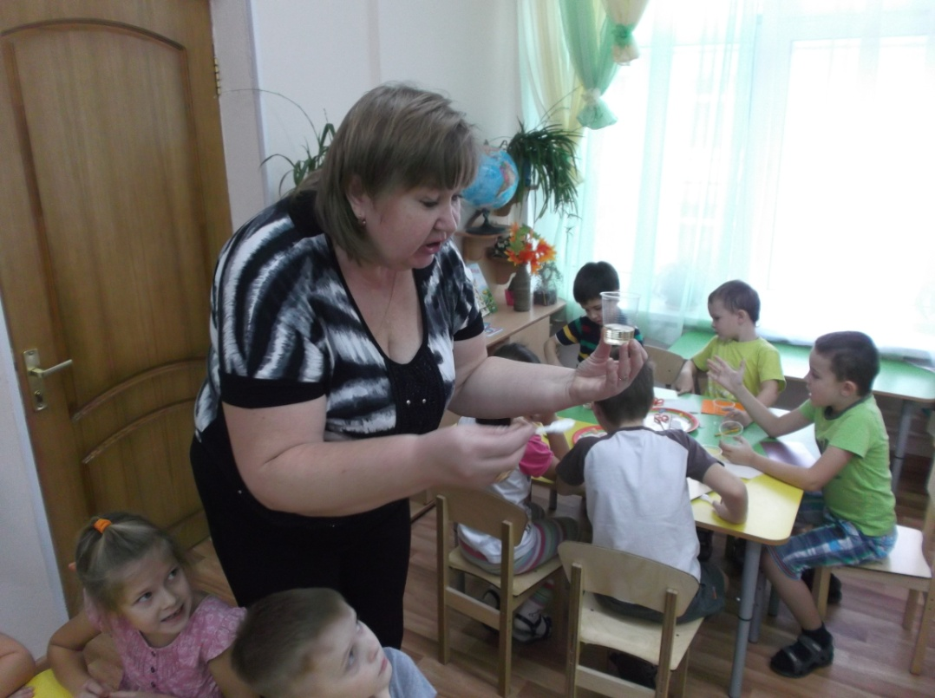
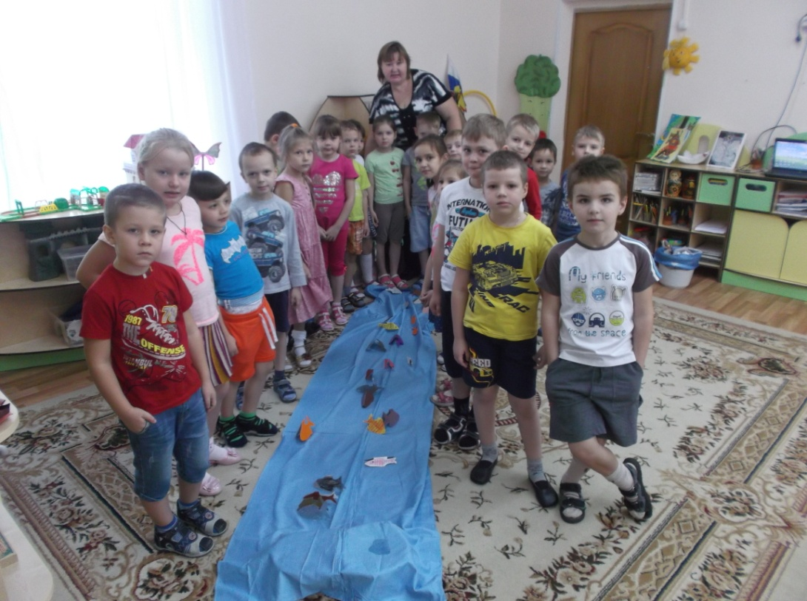

Slide 19
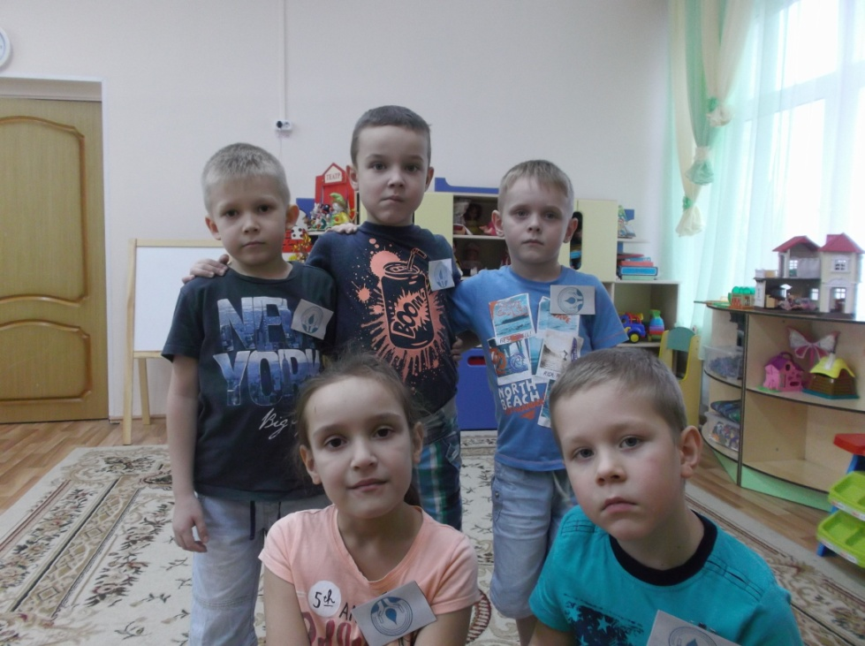
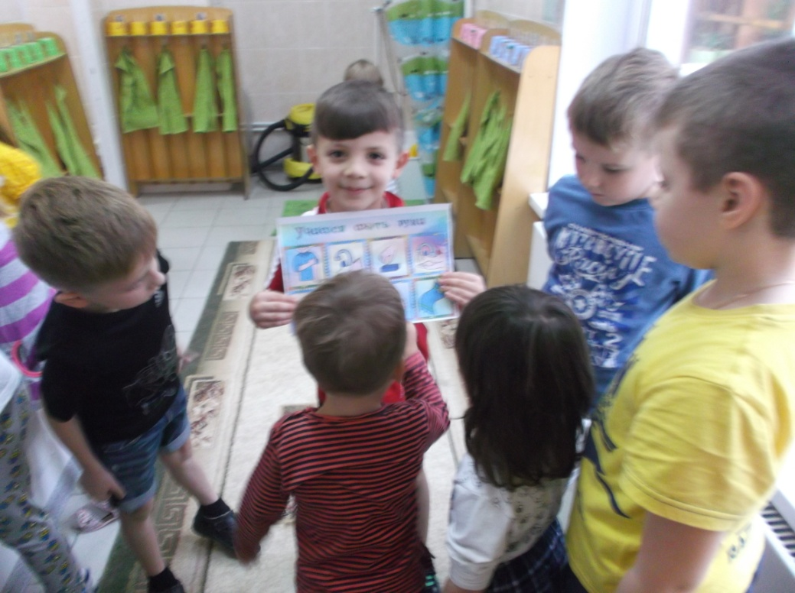
«Общество защитников воды».

Slide 20
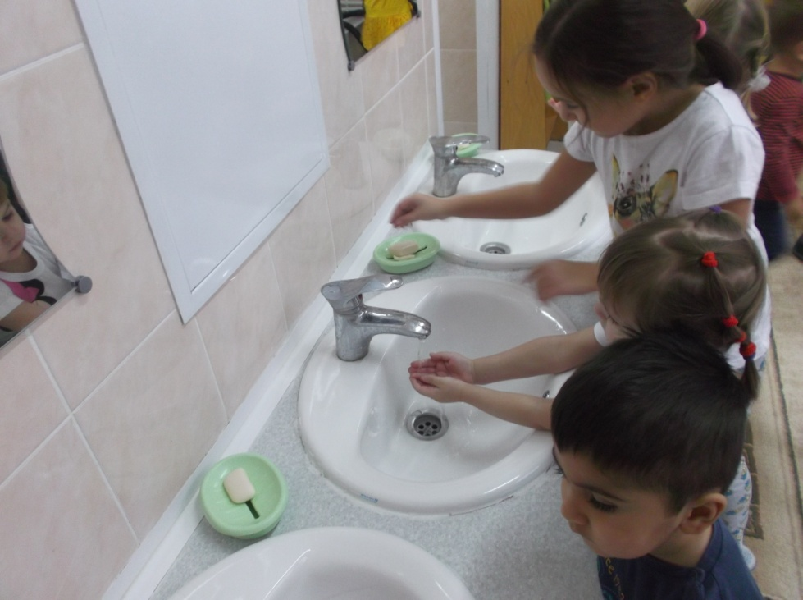
Научим малышей беречь воду

Slide 21
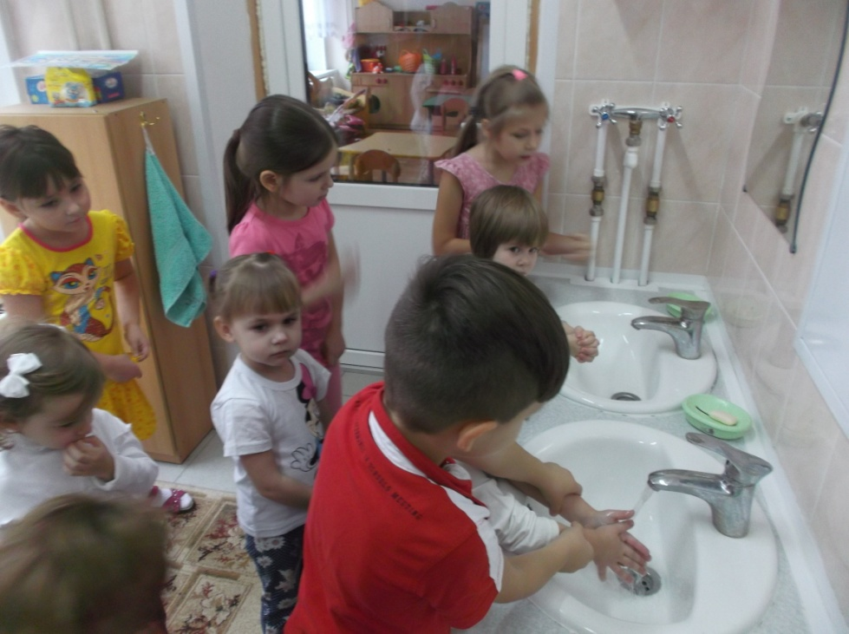
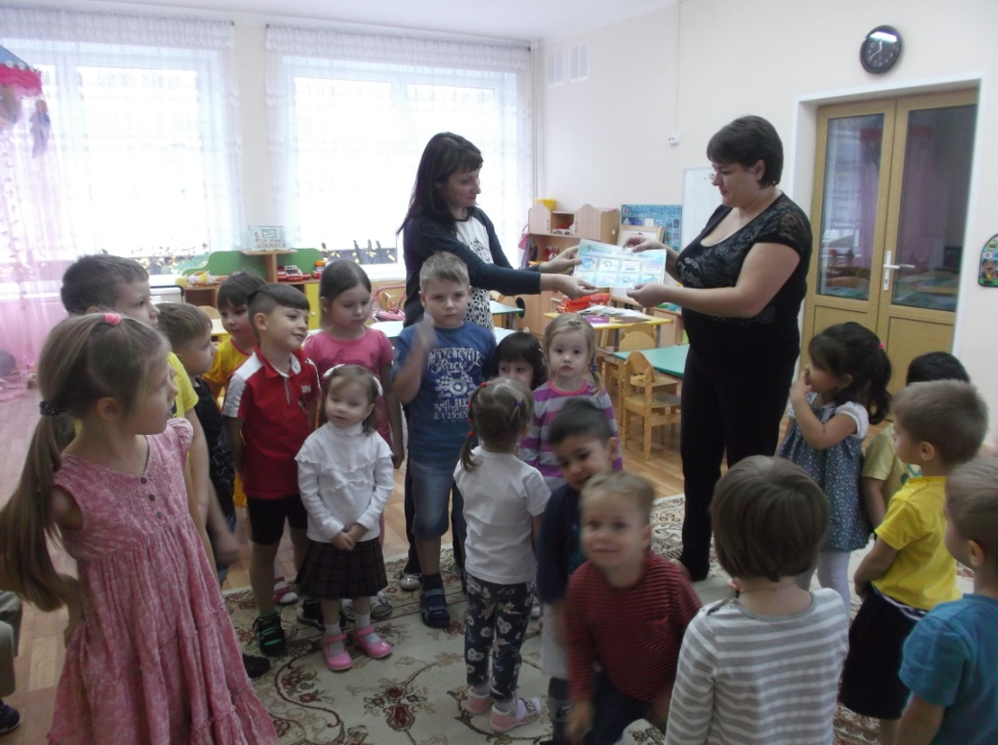

Slide 22


Мы научились:
не оставлять краны открытыми
регулировать силу струи воды
выключать воду, пока чистим зубы

Slide 23
Мы научились:
мыть посуду в чашке, используя минимум моющего средства
следить за исправностью кранов
научили малышей экономно использовать воду

Slide 24
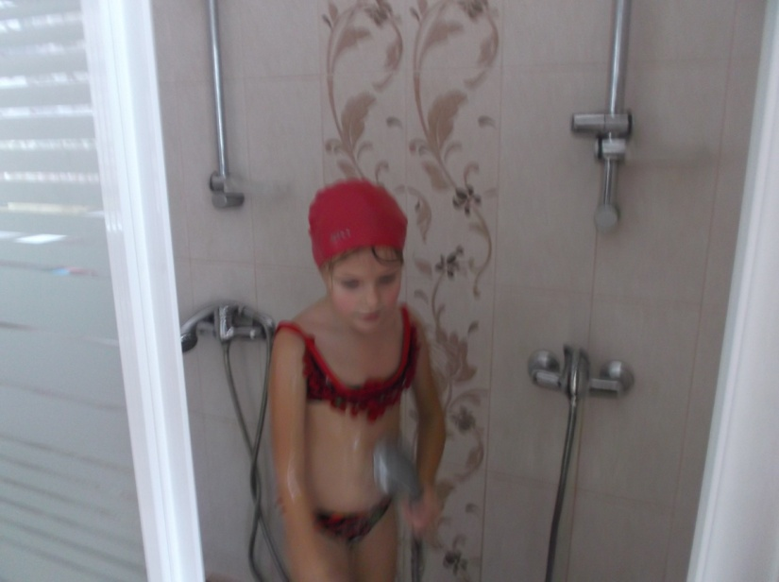
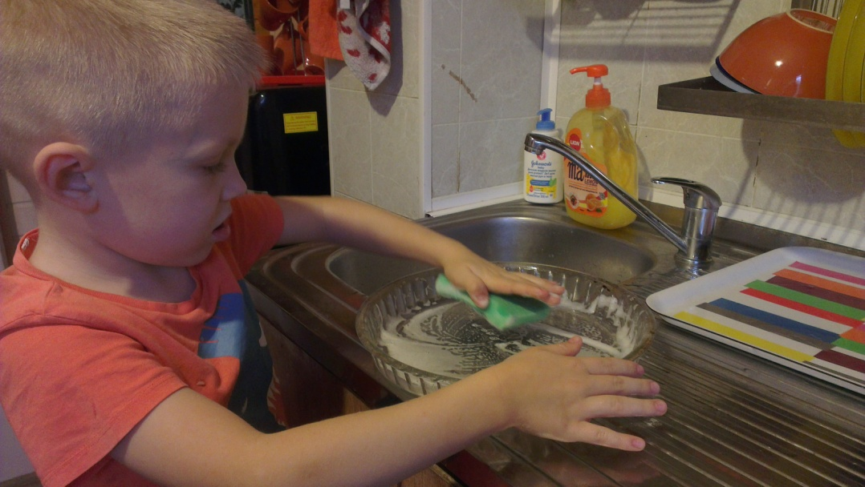
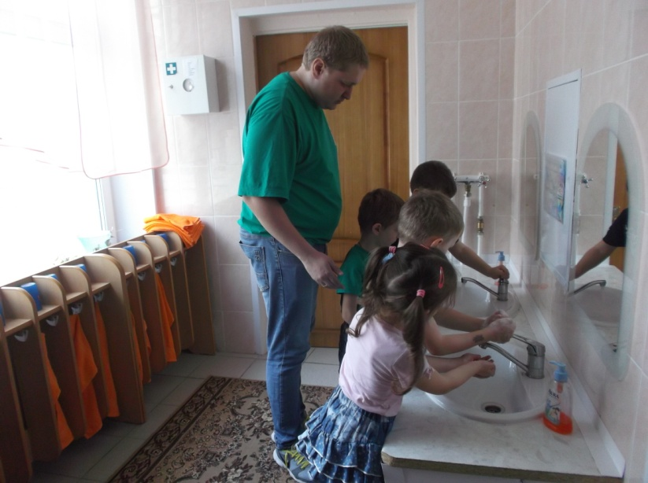
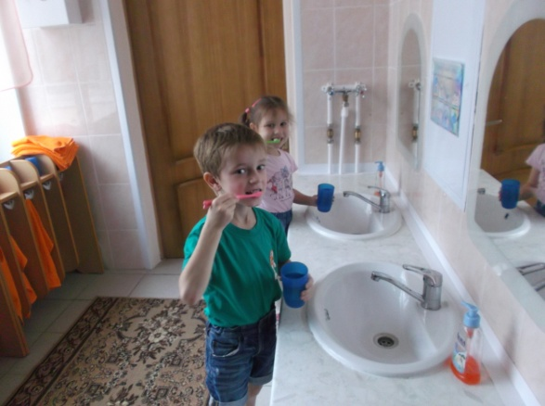
«Результаты»

Slide 25
Спасибо за внимание
Проект подготовили дети и воспитатели группы «Колокольчик»
Жбакова Л.В.
Семёнова Н.В.

